Slide 1

G04
软件需求规格说明（SRS）报告
基于项目的案例教学系统
指导教师：杨枨
小组成员：郦哲聪、刘乐威、王飞钢、周德阳、冯一鸣

Slide 2

1
范围与愿景文档
2
用例文档
目录
3
SRS文档
CONTENTS
4
参考资料
5
分工及评分

Slide 3
范围与愿景文档
第一部分

Slide 4
1.1 业务需求
业务目标：
1. 提供丰富的有着详细背景描述的案例
2．每一份案例应具有标准文档
3. 每个项目都有固定的角色，以角色扮演的方式开展
4. 每个角色都有明确的工作内容以及工作时间
5. 学生之间，师生之间，能以标准文档进行评分
6. 网站提供资料分享功能
7. 将以网站的形式实现该系统，所完成的网站符合同
类网站的规范和标准。
8. 学生能快速便捷的组建项目小组
9. 学生能通过该系统进行有效的及时的管理和沟通。
10. 指导教师能快速加入到项目小组中进行指导，学生
也能及时的接收到指导教师的建议
11.案例拥有者能够快速便捷的对案例进行真实模拟
12.案例拥有者能够快速创建，编辑，分享案例
13.管理员能够方便的审核案例
基于项目的案例教学系统是一个供工程类学生寻找和学习经典案例的平台，并且学生能在此系统中任意扮演项目小组中的角色，体验不同的项目过程。也可以获得有经验的教师的指导，能够在项目执行的过程中学习专业知识。该系统中的案例由有丰富经验的业界大佬和教师分享，能提供较多的案例来支持学生的学习或者供教师选择。

Slide 5
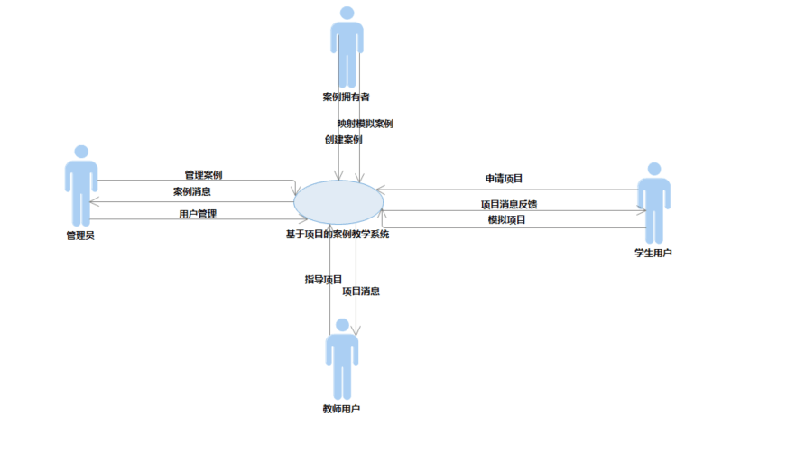
1.2 上下文图

Slide 6
1.3 用户群分类及分析
用户类别 | 从访问权限或安全级别分 | 业务操作中执行的任务 | 使用产品的频率 | 应用领域专业技能经验 | 计算机专业技能经验
学生 | 普通用户 | 案例模拟（学习） | 长期使用（很高） | 初学者 | 初学者
教师 | 普通用户 | 指导案例模拟 | 定期使用（一般） | 有一定经验 | 不确定
管理员 | 管理员 | 用户管理，案例管理 | 长期使用（很高） | 有一定经验 | 有一定经验
案例拥有者 | 普通用户 | 发布案例 | 偶尔使用（低） | 有丰富经验 | 不确定
姓名 | 职位 | 内/外部 | 项目角色 | 选择原因
杨枨 | 教师 | 外 | 教师用户代表 | 丰富的教师经验，课程多以案例教学方式开展。
杨枨 | 教师 | 外 | 案例拥有者用户代表 | 有丰富发项目经验，对此项目兴趣较大
陈尚辉 | 教师 | 外 | 管理员用户代表 | 杨老师指定用户代表。
陈炫文 | 学生 | 外 | 学生用户代表 | 同选题小组组长，对系统较为了解

Slide 7
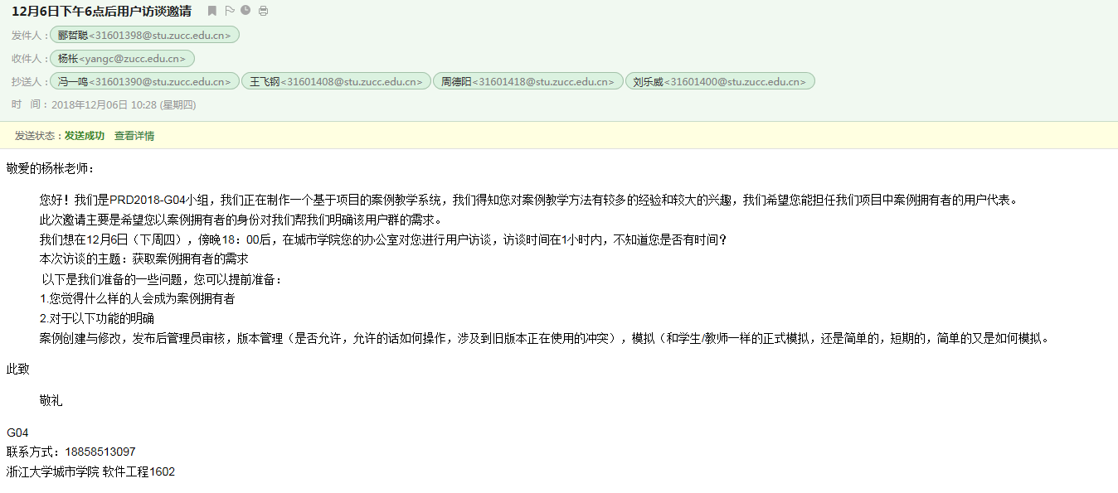
1.4 用户代表邀请

Slide 8
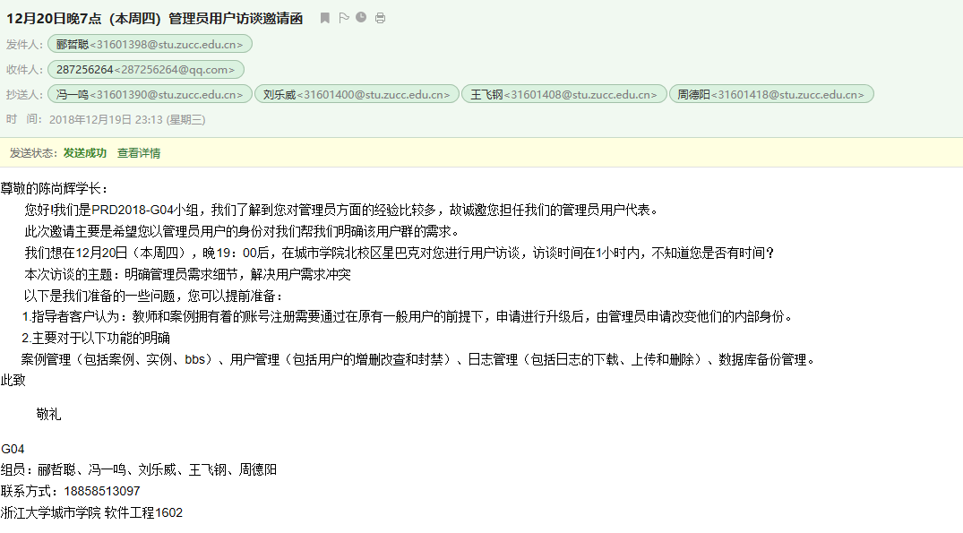
1.4 用户代表邀请

Slide 9
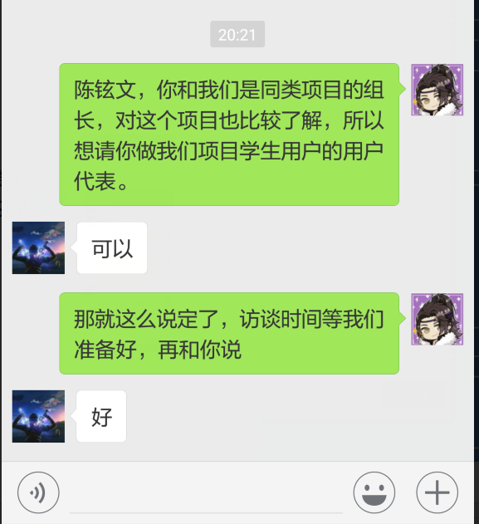
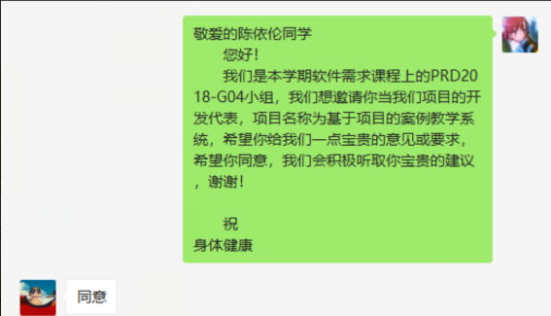
1.4 用户代表邀请

Slide 10
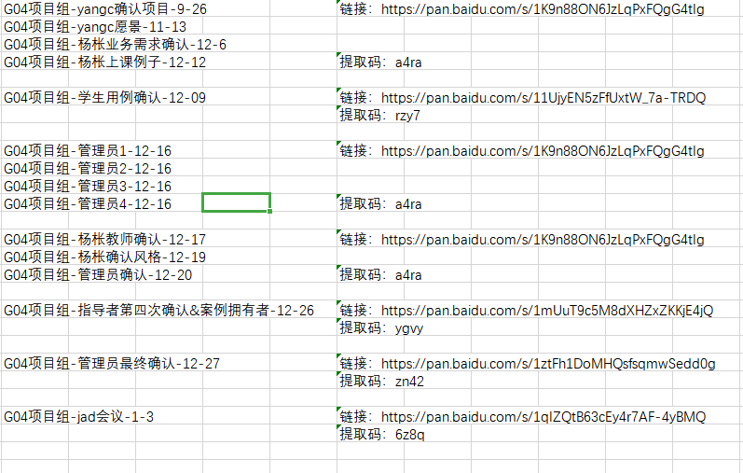
1.5 用户需求确认

Slide 11
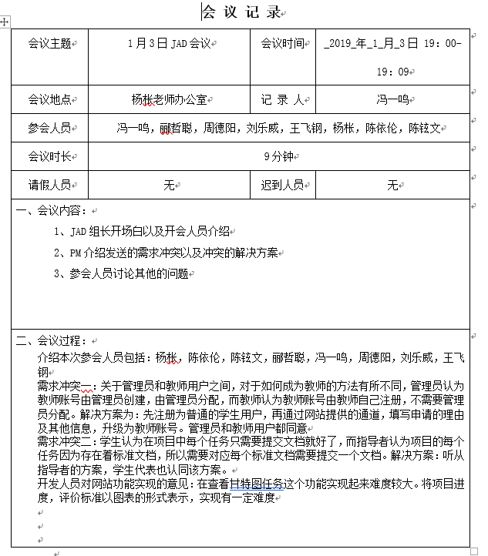
1.6 JAD会议

Slide 12
用例文档
第二部分

Slide 13
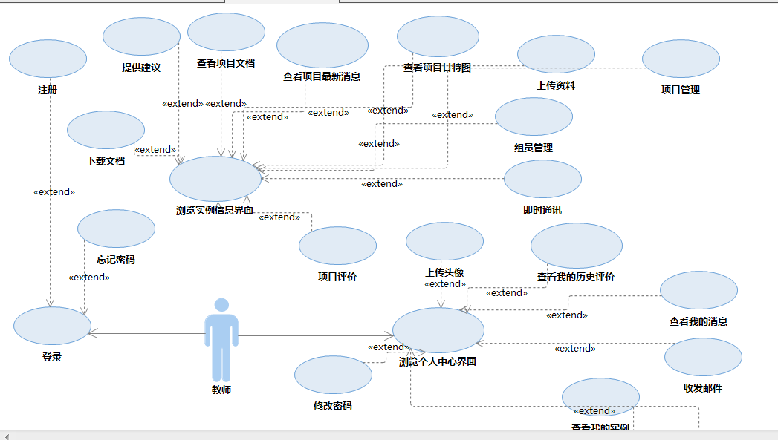
2.1 用例图部分展示
用例图
用例图分为按照四个用户群分类，
每一个用户群都有一张顶层用例图和对应的一些功能模块的用例图。
共134个用例
教师用户顶层用例图

Slide 14
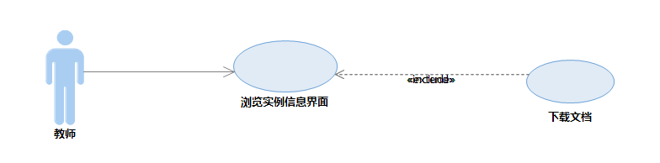
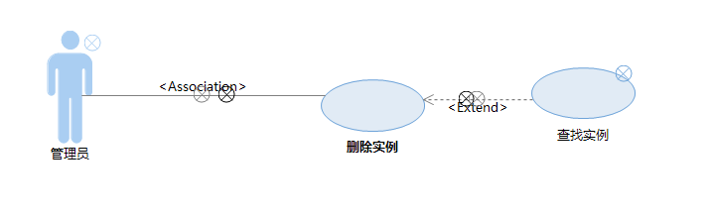
2.1 用例图部分展示
用例图
用例图分为按照四个用户群分类，
每一个用户群都有一张顶层用例图和对应的一些功能模块的用例图。
教师下载文档
共134个用例
管理员删除项目

Slide 15
2.2 用例场景部分展示
ID和名称 | T-1-2,教师忘记密码
创建人 | 周德阳
创建时间 | 2018年12月19日
操作者 | 教师
描述 | 教师登录时忘记密码，需要找回自己的密码
触发条件 | 教师在登录时，忘记自己的密码，希望找回自己的密码
前置条件 | 教师已有一个注册账号且该账号未被冻结
后置条件 | 1.教师新密码，邮箱验证码信息记录到数据库 2.显示登录界面
正常流程 | 1-2.0教师找回密码 1.教师打开网站登录页面 2.点击忘记密码 3.填写用户名，新密码，确认新密码，邮箱，邮箱验证码。 4.信息正确，系统修改该用户的密码并且存储到系统中 5.返回登录界面
可选流程 | 1-2.1教师取消修改密码 1.教师点击登录按钮，返回登录界面
用例场景
用例场景参考了书上IEEE830的模板和网上ISO9001的模板进行了修改。
流程中对应的界面原型。直接对应了文档相应的界面。

Slide 16
2.2 用例场景部分展示
异常 | 1-2.0E1用户名不存在或不匹配 系统提示信息：用户名不存在或用户名不匹配 1-2.0E2新密码错误 1.系统提示信息：密码长度小于6位或密码长度大于20位 1-2.0E3确认新密码错误 1.系统提示信息：确认新密码长度小于6位或密码长度大于20位 1.2.0E4邮箱不正确 1.系统提示信息：邮箱格式不匹配 1-2.0E5邮箱验证码不正确 1.系统提示信息：邮箱验证码不正确
输入 | 1-2.0用户名，新密码，确认新密码，邮箱，邮箱验证码
输出 | 1-2.0 错误信息 1.用户名不存在或用户名不匹配 2.密码长度小于6位或密码长度大于20位 3.确认新密码长度小于6位或密码长度大于20位 4.邮箱格式不匹配 5.邮箱验证码不正确 1-2.1 修改密码正确 1.登录界面
业务规则 | BR-T-2 用户名，密码，邮箱，验证码符合规范且正确
优先级 | 0.8
用例场景
用例场景参考了书上IEEE830的模板和网上ISO9001的模板进行了修改。
流程中对应的界面原型。直接对应了文档相应的界面。

Slide 17
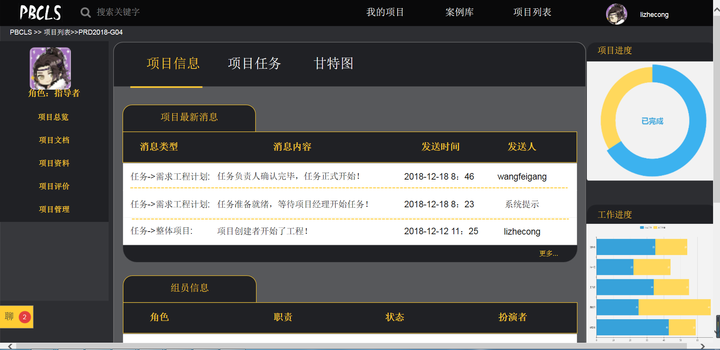
2.3 界面原型部分展示
界面原型采用Axure RP 8制作

Slide 18
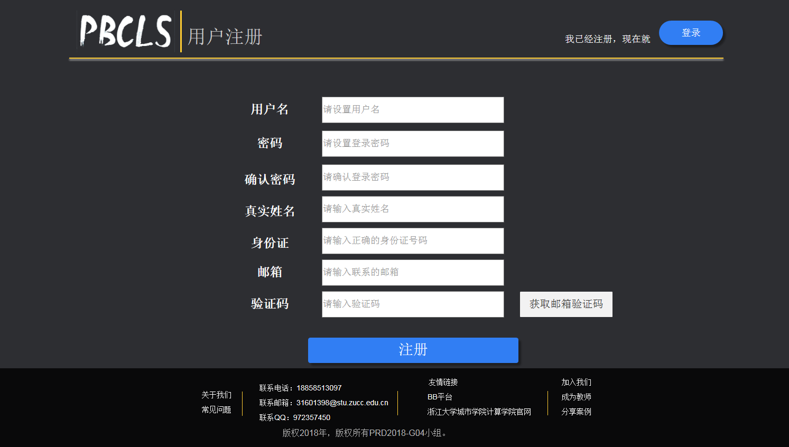
2.3 界面原型部分展示
界面原型采用Axure RP 8制作

Slide 19
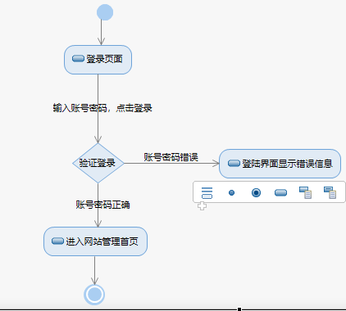
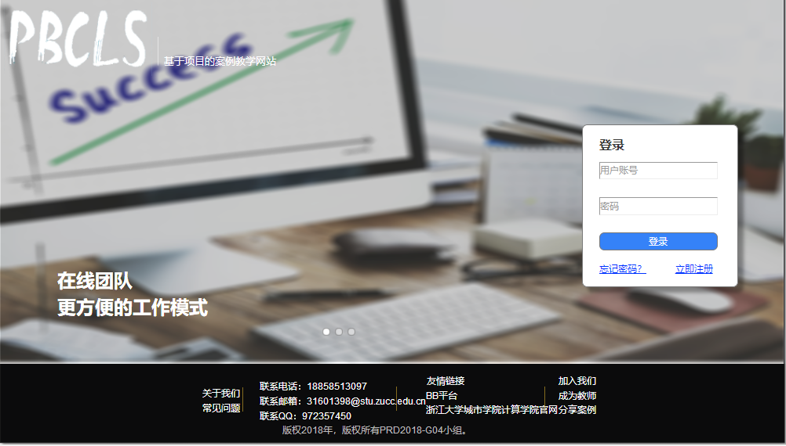
2.4 对话框图部分展示
ID和名称 | A-1-1,管理员登陆
创建人 | 冯一鸣
创建时间 | 2018年12月19日
操作者 | 管理员
描述 | 管理员输入账号密码进入系统
触发条件 | 管理员希望进入系统管理网站
前置条件 | 1.管理员的身份通过认证
后置条件 | 1.管理员进入网站管理页面
正常流程 | 1-1.0输入账号密码进入网站 1.管理员打开网站登陆页面 2.管理员输入账号，密码 3.点击登陆 3.账号密码正确，进入网站管理首页
可选流程 | 无
异常 | 1-1.0E1账号密码错误 1.系统提示信息：账号或密码错误 1-1.0E2账号不存在 1.系统提示信息：账号不存在
输入 | 1-1.0账号，密码，登陆页面
输出 | 1-1.0账号或密码错误，账号不存在，网站管理首页
业务规则 | BR-A-1账号，密码必须正确，与数据库中数据相匹配
优先级 | 3.73
对话框图，直接对应用例场景和界面原型
Notes:
SRS中是否对各类用户的需求表明了来源？各部分之间是否建立了链接关系或索引关系？

Slide 20
SRS文档
第三部分

Slide 21
3.1 非功能需求
3.1.1 正确性
本系统在需求开发与设计阶段设计了详细的测试用例，用以测试并保证网站系统的正确性。
3.1.2 可靠性
本系统会自动更新、保存每天的运行日志，管理员也会定期在网站系统的运行时间内对网站进行备份，也可以设置自动备份，在发生异常事故时能及时恢复。
3.1.3 易用性
本系统在需求开发阶段与各用户代表进行了多次详细深入的访谈，并且在界面的设计上基本保持各类用户一致的体验。且网站有帮助功能附有用户手册。
3.1.4 性能需求
一个普通接受的响应时间标准为2：5：10，故本网站响应时间要就在2s之内

Slide 22
3.2 需求优先级打分
小组规定：
优先级矩阵中的相对收益以及相对损失分别由各用户代表填写，教师用户部分由教师代表-杨枨老师填写，管理员用户部分由管理员代表-学长或者学姐填写，学生用户代表部分由学生代表-陈铉文同学填写，owner部分由杨枨老师填写。
打分标准为：打分范围为1-9,1代表影响非常轻微，2代表影响轻微，3代表影响较为轻微，4代表影响一般，5代表影响有点重要，6代表影响较为重要，7代表影响重要，8代表影响很重要，9代表极具影响。
优先级=A*价值%/（成本%+0.5*风险%）
（各代表类别权重A：客户代表*1.5；用户代表*1.0；游客代表*0.5）
根据小组选题情况，我们将用户分为四类（教师、学生、案例拥有者、管理员）进行需求优先级排序。

Slide 23
功能 | 相对收益 | 相对损失 | 总价值 | 价值% | 相对成本 | 成本% | 相对风险 | 风险% | 用户权值 | 优先级
案例拥有者登陆 | 6 | 7 | 19 | 3.9 | 1 | 0.6 | 1 | 0.6 | 1 | 4.30
取消新增任务 | 7 | 8 | 22 | 4.5 | 5 | 3.0 | 6 | 3.6 | 1 | 0.93
修改案例描述 | 7 | 8 | 22 | 4.5 | 6 | 3.7 | 6 | 3.6 | 1 | 0.83
修改案例类型 | 7 | 8 | 22 | 4.5 | 6 | 3.7 | 6 | 3.6 | 1 | 0.83
案例拥有者浏览现有案例 | 6 | 6 | 18 | 3.7 | 5 | 3.0 | 5 | 3.0 | 1 | 0.81
取消正在申请的案例 | 6 | 7 | 19 | 3.9 | 5 | 3.0 | 6 | 3.6 | 1 | 0.81
修改案例名称 | 7 | 7 | 21 | 4.3 | 6 | 3.7 | 6 | 3.6 | 1 | 0.79
新增任务 | 7 | 7 | 21 | 4.3 | 6 | 3.7 | 7 | 4.1 | 1 | 0.75
删除任务 | 6 | 7 | 19 | 3.9 | 6 | 3.7 | 6 | 3.6 | 1 | 0.72
删除案例 | 7 | 8 | 22 | 4.5 | 7 | 4.3 | 7 | 4.1 | 1 | 0.71
删除角色 | 7 | 8 | 22 | 4.5 | 7 | 4.3 | 7 | 4.1 | 1 | 0.71
修改任务 | 7 | 8 | 22 | 4.5 | 7 | 4.3 | 8 | 4.7 | 1 | 0.68
新建案例 | 5 | 8 | 18 | 3.7 | 6 | 3.7 | 6 | 3.6 | 1 | 0.68
模拟新建案例 | 8 | 8 | 24 | 4.9 | 8 | 4.9 | 8 | 4.7 | 1 | 0.68
查看申请案例信息 | 5 | 5 | 15 | 3.1 | 5 | 3.0 | 6 | 3.6 | 1 | 0.64
新增角色 | 6 | 6 | 18 | 3.7 | 7 | 4.3 | 7 | 4.1 | 1 | 0.58
保存新版本 | 5 | 5 | 15 | 3.1 | 6 | 3.7 | 6 | 3.6 | 1 | 0.57
申请发布案例 | 5 | 5 | 15 | 3.1 | 6 | 3.7 | 6 | 3.6 | 1 | 0.57
查看现有实例 | 5 | 5 | 15 | 3.1 | 6 | 3.7 | 6 | 3.6 | 1 | 0.57
删除实例 | 5 | 5 | 15 | 3.1 | 6 | 3.7 | 6 | 3.6 | 1 | 0.57
查看当前的模拟案例 | 7 | 6 | 20 | 4.1 | 8 | 4.9 | 8 | 4.7 | 1 | 0.57
查看甘特图 | 7 | 7 | 21 | 4.3 | 9 | 5.5 | 9 | 5.3 | 1 | 0.53
删除模拟案例 | 5 | 6 | 16 | 3.3 | 7 | 4.3 | 7 | 4.1 | 1 | 0.52
修改角色信息 | 5 | 8 | 18 | 3.7 | 8 | 4.9 | 8 | 4.7 | 1 | 0.51
管理实例 | 5 | 5 | 15 | 3.1 | 7 | 4.3 | 7 | 4.1 | 1 | 0.48
版本回滚 | 5 | 4 | 14 | 2.9 | 8 | 4.9 | 8 | 4.7 | 1 | 0.40
合计 | 158 | 172 | 488 | 100 | 164 | 100 | 169 | 100
3.2 需求优先级打分
部分案例拥有者需求优先级
打分表展示

Slide 24
3.3 数据字典
数据元素 | 描述 | 数据构成或者数据类型 | 数据长度 | 数据取值
系统登入申请 | 系统登入申请 | 用户ID +用户名称 +用户密码
用户ID | 唯一地标识用户的关键域 | Int | 8 | 系统生成的序列号
用户名称 | 用户的名字或昵称 | varchar | 255
用户密码 | 用户自定义的密码信息 | varchar | 255
忘记密码申请 | 忘记密码，进行新密码设置 | 申请ID +用户名称 +用户密码 +确认密码 +真实姓名 +身份证 +邮箱 +验证码
确认密码 | 用户在进行新密码设置时再次输入密码进行确认 | varchar | 255
真实姓名 | 用户的真实姓名 | varchar | 255
身份证 | 一组合法的18位的用户身份证号 | varchar | 255
用例级别数据字典
共 144项数据元素

Slide 25
3.3 数据字典
字段名 | 实际字段名 | 类型 | 是否能为空 | 键型 | 说明 | 备注
用户id | userid | int(11) | 否 | 主码 | 用户的唯一id标识 | s-4-2(输入）；s-4-3（输入）；s-4-4（输入）
实例编号 | taskid | int(11) | 否 | 主码 | 实例的唯一id标识 | s-4-2(输入）；s-4-3（输入）；s-4-4（输入）
讨论id | talkid | int(11) | 否 | 主码 | 讨论id的唯一id标识 | s-4-2(输入）；s-4-3（输入）；s-4-4（输入）
讨论内容 | con | varchar(255) | 否 |  | 讨论内容 | s-4-2(输出）；s-4-3（输出）；s-4-4（输出）
用户名称 | username | varchar(255) | 否 |  | 用户名称 | s-4-2(输出）；s-4-3（输出）；s-4-4（输出）
用户头像 | head | varchar(255) | 否 |  | 用户头像 | s-4-2(输出）；s-4-3（输出）；s-4-4（输出）
时间 | time | Date | 否 |  | 时间 | s-4-2(输出）；s-4-3（输出）；s-4-4（输出）
点赞数 | znum | int(11) | 否 |  | 点赞数 | s-4-2(输出）；s-4-3（输出）；s-4-4（输出）
踩数 | cnum | int(11) | 否 |  | 踩数 | s-4-2(输出）；s-4-3（输出）；s-4-4（输出）
回复内容 | reflect | varchar(255) | 否 |  | 回复内容 | s-4-2(输出）；s-4-3（输出）；s-4-4（输出）
数据库级别数据字典
17个表

Slide 26
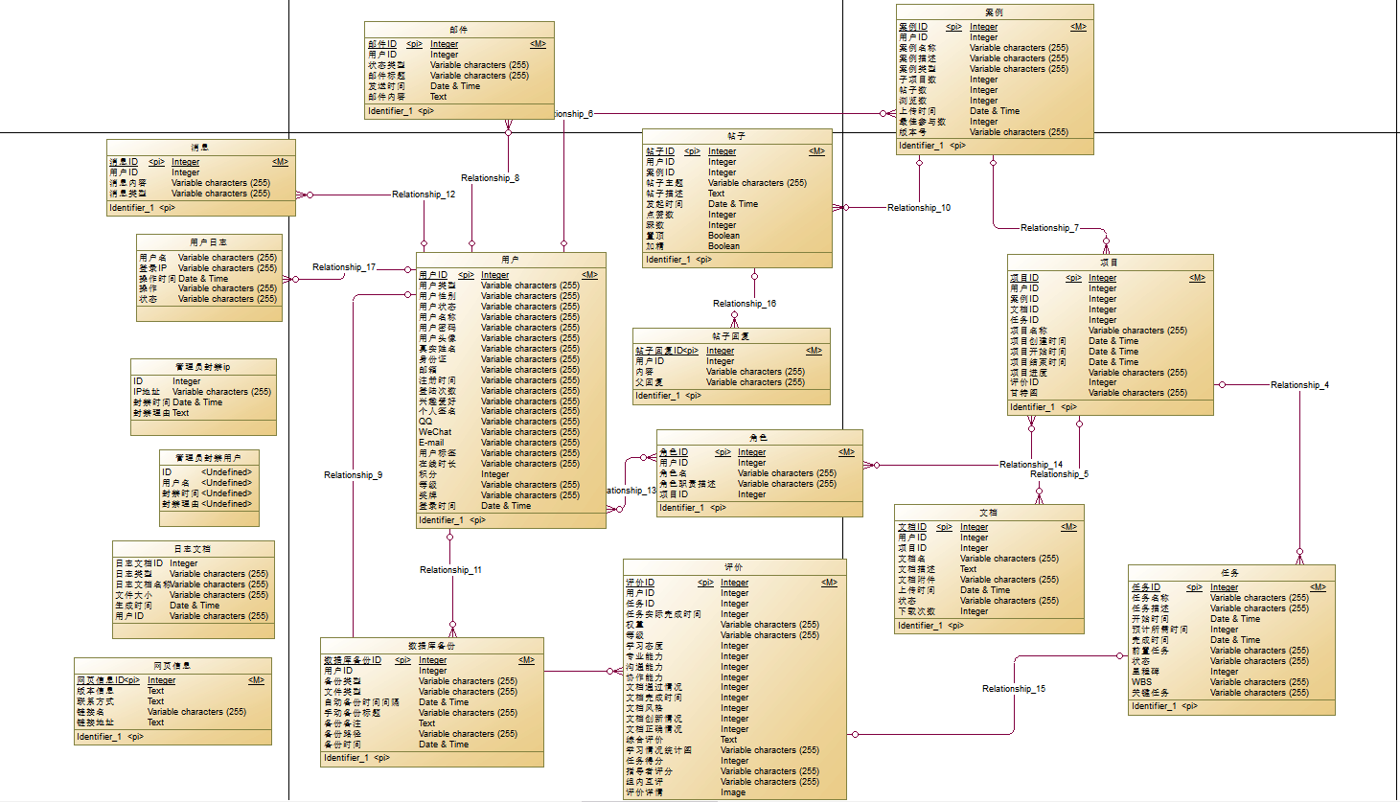
3.3 数据字典
E-R图

Slide 27
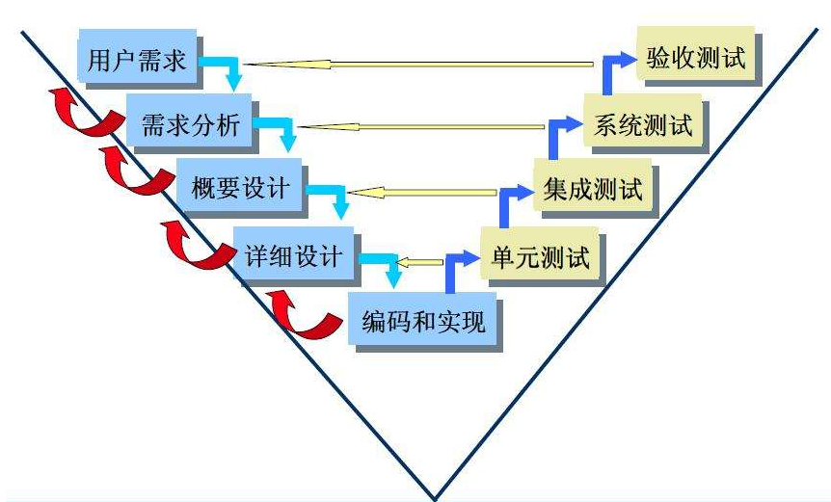
3.4 测试用例部分展示
测试用例 | 修改密码
测试用例ID | S-3-2
输入/动作 |  | 期望的输出/相应 | 实际情况 | 设计方法
原密码：空 新密码：空 确认新密码：空 |  | 提示信息：原密码不正确 |  | 边界值分析法
原密码：1234567 新密码：12345 确认新密码：空 |  | 提示信息：新密码长度不能小于6位 |  | 边界值分析法
原密码：1234567 新密码：123456 确认新密码：空 |  | 提示信息：两次密码不一致 |  | 边界值分析法
原密码：123456a 新密码：1234567 确认新密码：空 |  | 提示信息：两次密码不一致 |  | 边界值分析法
原密码：123456a 新密码：1234567 确认新密码：1234567 |  | 修改密码成功，返回上一界面 |  | 边界值分析法
更具V模型的指导，需求阶段的测试用例应当是验收测试测试用例。每个测试用例与用例场景对应，采取黑盒测试中（边界值分析、等价类、错误推断）的方法进行编写。
等价类划分法：291条
错误分析法：292条
边界值：36条
总计：619条

Slide 28
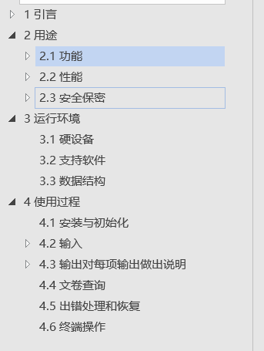
3.5 用户手册
用户手册参考了GB模板和ISO9000模板，并且参考了滴答清单的用户手册进行编写。

Slide 29
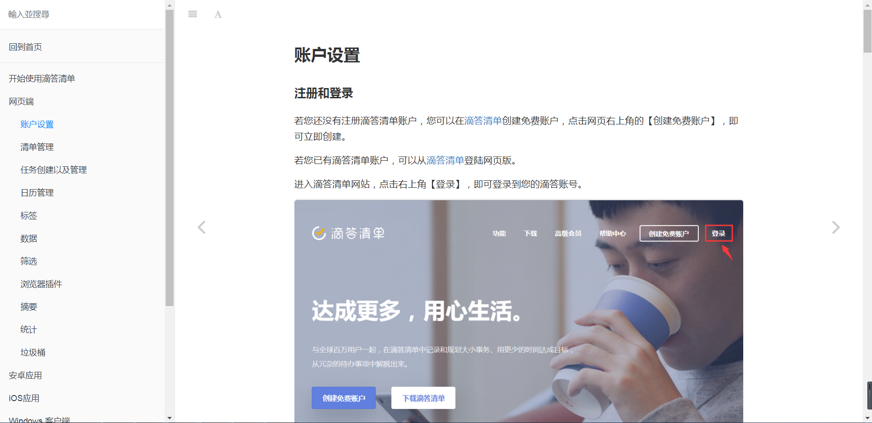
3.5 用户手册
滴答清单用户手册样例

Slide 30
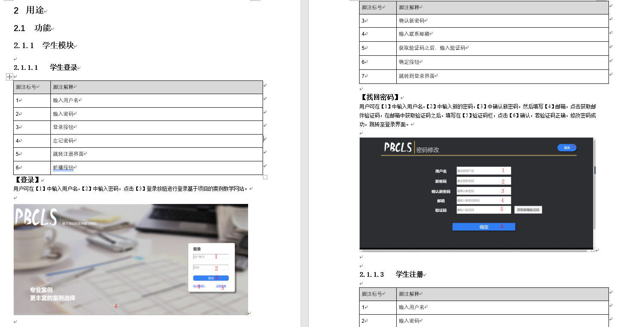
3.5 用户手册
参考后的测试用例

Slide 31
参考资料
第四部分

Slide 32

参考资料
01
文档资料
【1】PRD2018-G04-产品愿景和项目范围文档
【2】PRD2018-G04-软件需求规格说明(SRS)
【3】PRD2018-G04-用户手册
【4】PRD2018-G04-测试用例
书籍资料
02
【5】《UML2基础、建模与设计教程》杨弘平等著
清华大学出版社 CIP：127741号
【6】《软件需求》第三版Karl Wiegers、Joe Beattty著 李忠利等译
清华大学出版社 CIP：ISBN: 9787302426820
【7】《软件质量保证与测试》第二版 秦航主编 杨强副主编
清华大学出版社 CIP：048490号
03
网页资料

Slide 33
分工及评分
第五部分

Slide 34
分工及评分（100分制）
原型制作及修改、文档验收、案例拥有者用例初版、数据字典初版 78分
郦哲聪
用户手册、教师用户用例 79分
周德阳
分工及评分
测试用例、管理员用户、需求管理工具学习、数据字典初版 80分
冯一鸣
王飞钢
需求优先级表格制作、学生用户用例 76分
SRS文档起草、案例拥有者用例完善、用例级数据字典 77分
刘乐威

Slide 35

THANKS！

